Slide 1
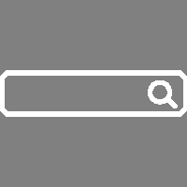

y
K=2
K=3
x
KNN 迴歸器
KNN 分類器
第13屆 iT邦幫忙 鐵人賽
10程式中
AI & Data 組

Slide 2
K=2 分類為
K=2 分類為
第13屆 iT邦幫忙 鐵人賽
10程式中
AI & Data 組

Slide 3
第13屆 iT邦幫忙 鐵人賽
AI & Data 組
10程式中

Slide 4
K-means
KNN
第13屆 iT邦幫忙 鐵人賽
10程式中
AI & Data 組

Slide 5
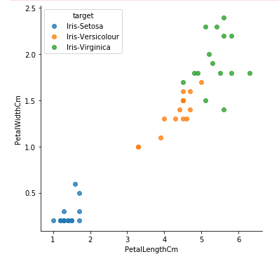

真實分類
模型預測
第13屆 iT邦幫忙 鐵人賽
10程式中
AI & Data 組

Slide 6
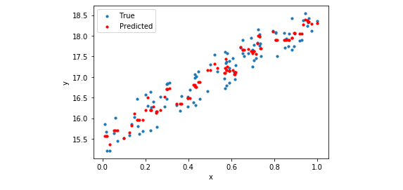
第13屆 iT邦幫忙 鐵人賽
AI & Data 組
10程式中

